Slide 1
Federated Optimization in Heterogeneous Networks
——FedProx 框架的提出与解析

Slide 2
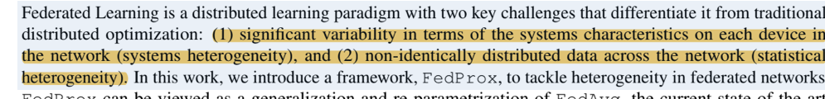
联邦学习的两大核心挑战
系统异构性 (Systems Heterogeneity)：
设备算力、网络、电量差异大
统计异构性 (Statistical Heterogeneity)：
非独立同分布 (Non-IID) 的数据

Slide 3
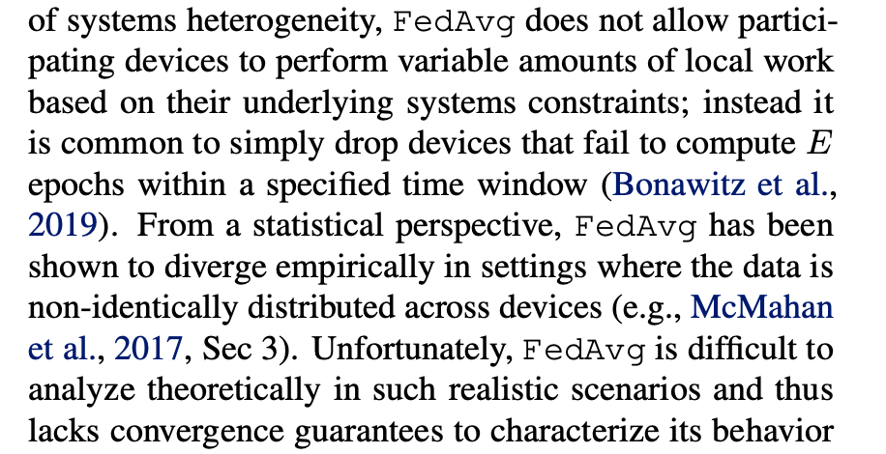
现有基准方法 （FedAvg） 的局限
FedAvg 机制：本地SGD + 中心服务器平均
痛点1：直接丢弃掉队设备 (Stragglers)
痛点2：在非独立同分布数据上容易发散

Slide 4
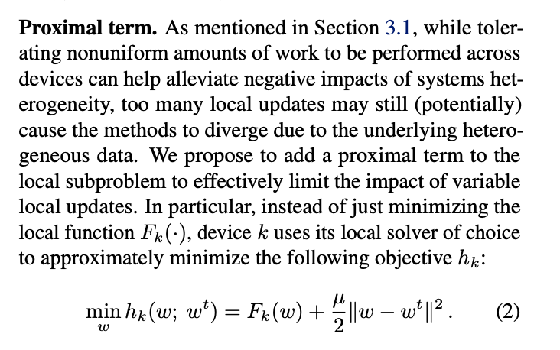
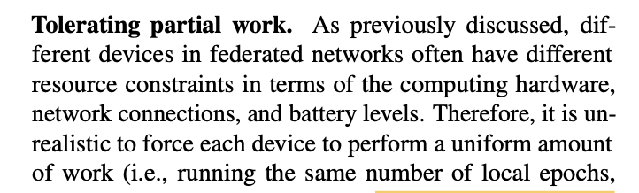
FedProx：FedAvg 的泛化与重新参数化
基于FedAvg的两大微调 (Modifications)：
容忍部分工作 (Tolerating Partial Work)
引入近端惩罚项 (Proximal Term)

Slide 5
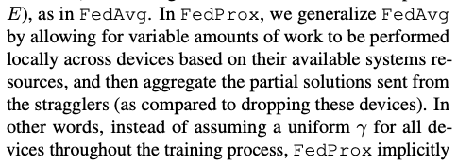
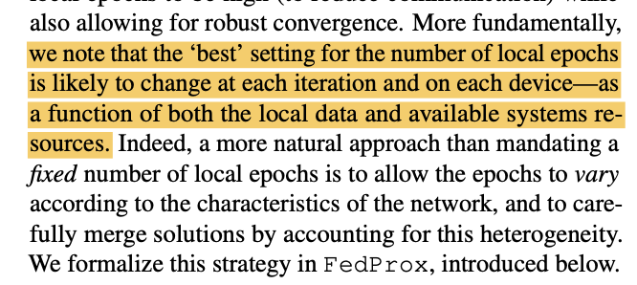

创新点一：容忍部分工作
丢弃 vs. 聚合：收集掉队设备的“部分更新”
动态调整：根据设备资源灵活分配工作量

Slide 6
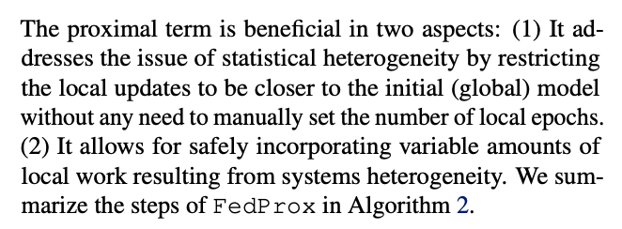
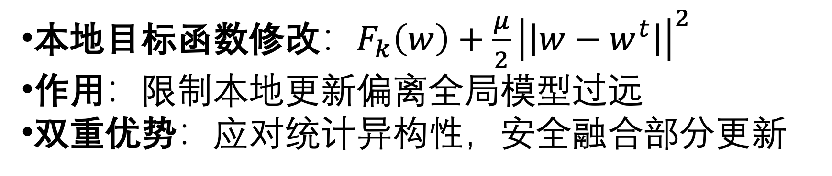
创新点二：引入近端惩罚项
本地目标函数修改：$F_{k}\left(w\right)+\frac{μ}{2}{\left|\left|w−w^{t}\right|\right|}^{2}$
作用：限制本地更新偏离全局模型过远
双重优势：应对统计异构性，安全融合部分更新

Slide 7
理论支撑与实验成果
理论保证：在非独立同分布数据与系统约束下提供收敛保证
性能跃升：在高度异构环境下，绝对测试准确率平均提升 22%

Slide 8
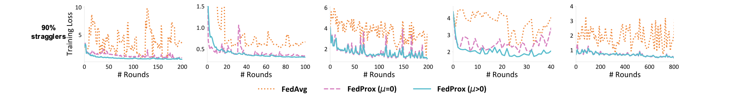
原文实验 —— 在极端异构环境下的表现
场景设定：模拟极端系统异构性（高达 90% 的掉队设备） 。
对比一（容忍部分工作）：即使不加近端项（μ=0），合并部分更新也比直接丢弃设备更稳定 。
对比二（近端项的威力）：加入近端项（μ>0）后，有效防止了模型发散，收敛曲线极致平滑 。
最终战绩：测试准确率平均提升 22% 。

Slide 9
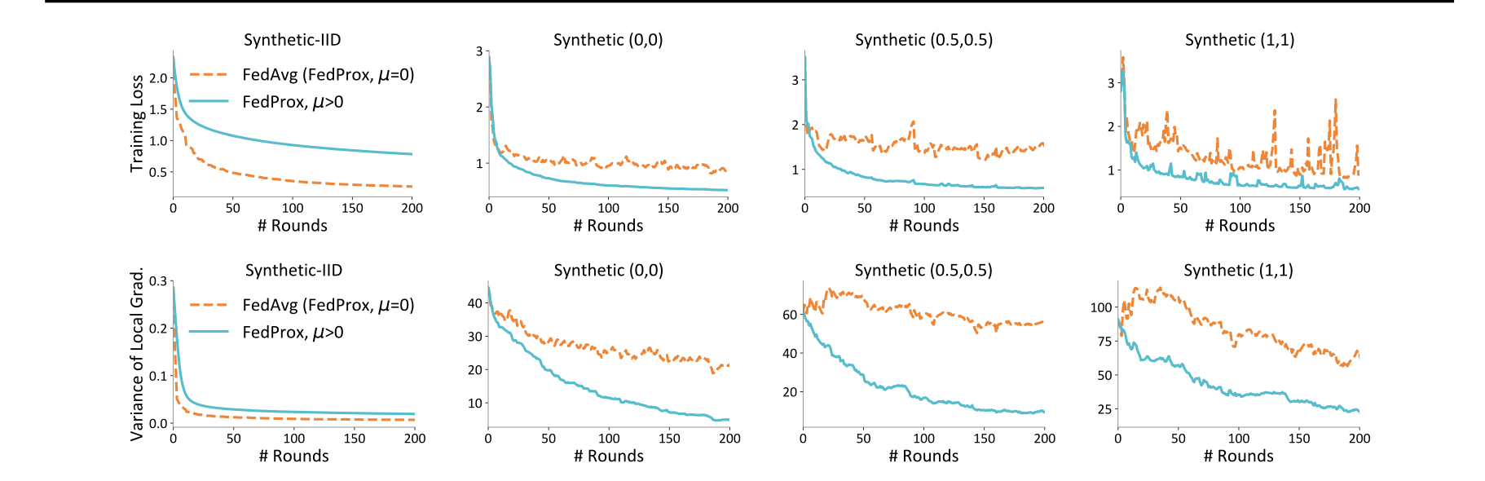
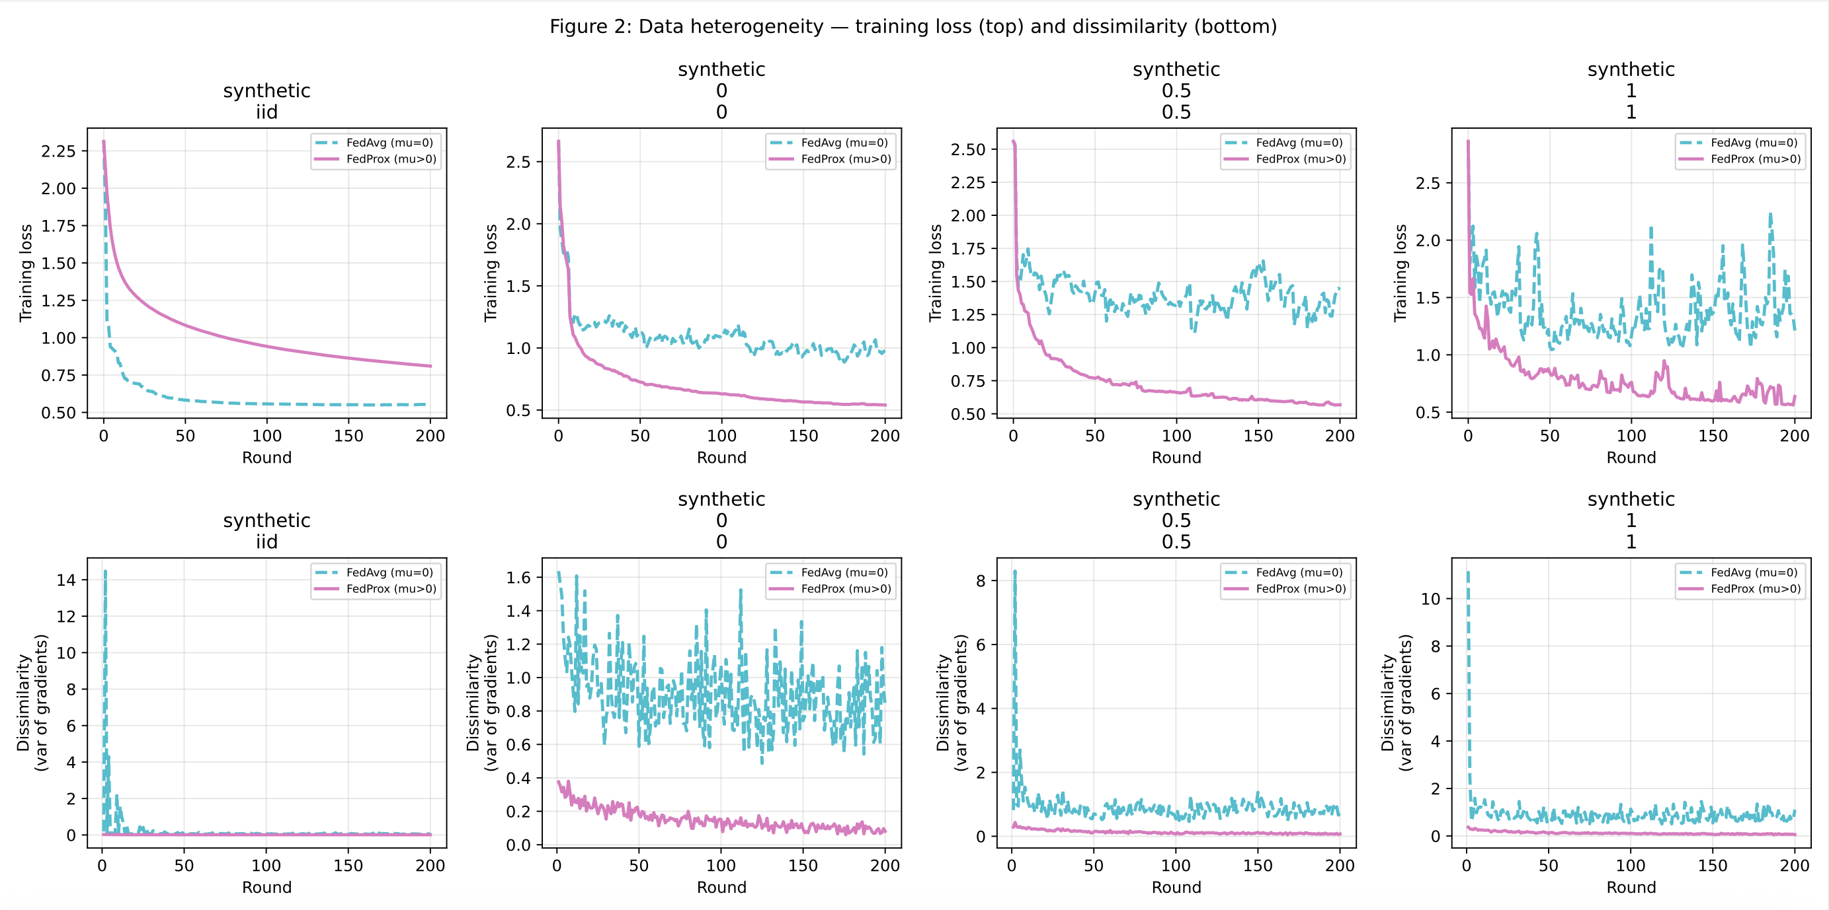
复现原文实验 - 复现原文数据异质性影响（原文Fig. 2）
原文
复现

Slide 10
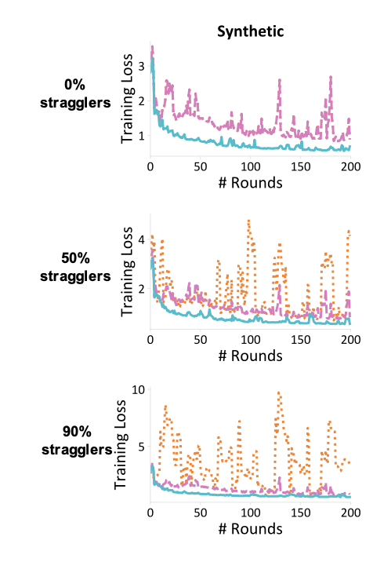
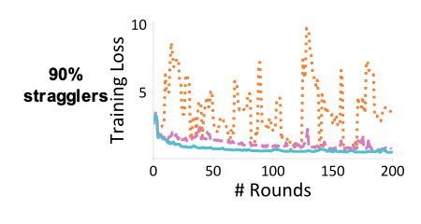
复现原文实验 - 复现模型“掉队”影响（原文Fig. 1）
原文
复现

Slide 11
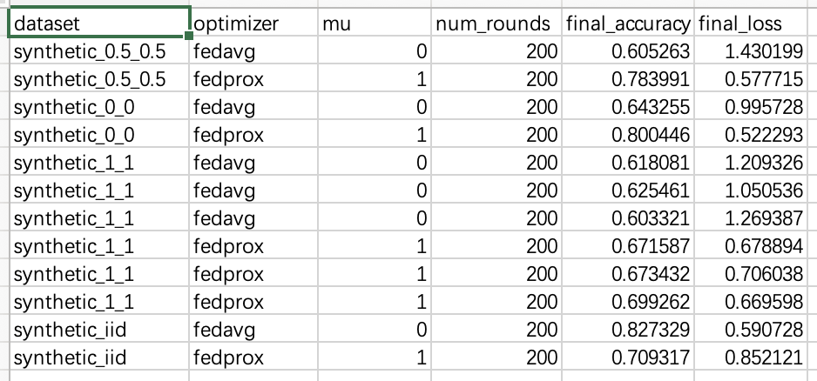
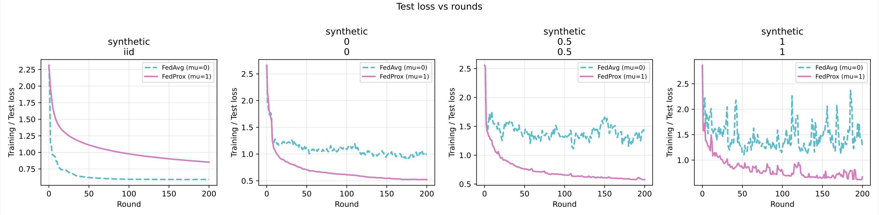
复现原文实验 – 其他实验结果

Slide 12
材料
复现：https://github.com/yizhitutuqiu/f_learning_1
Fedprox代码仓：https://github.com/litian96/FedProx/tree/master
原文arxiv：https://arxiv.org/abs/1812.06127

